Slide 1

Rakousko
Otyepka, Čech

Slide 2
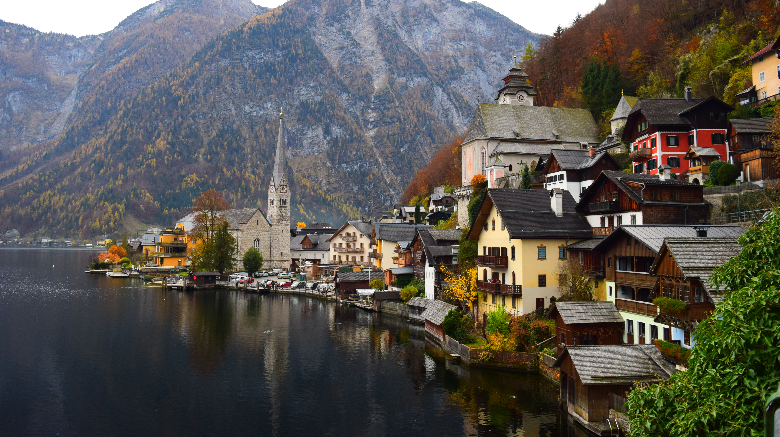

Slide 3
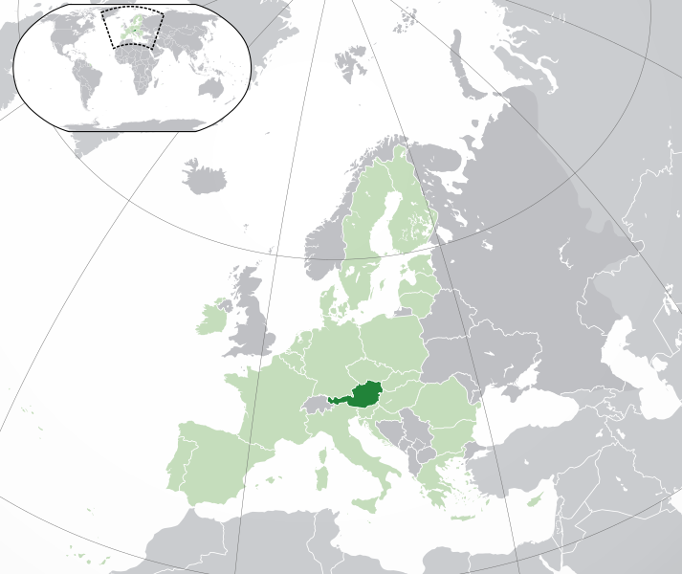
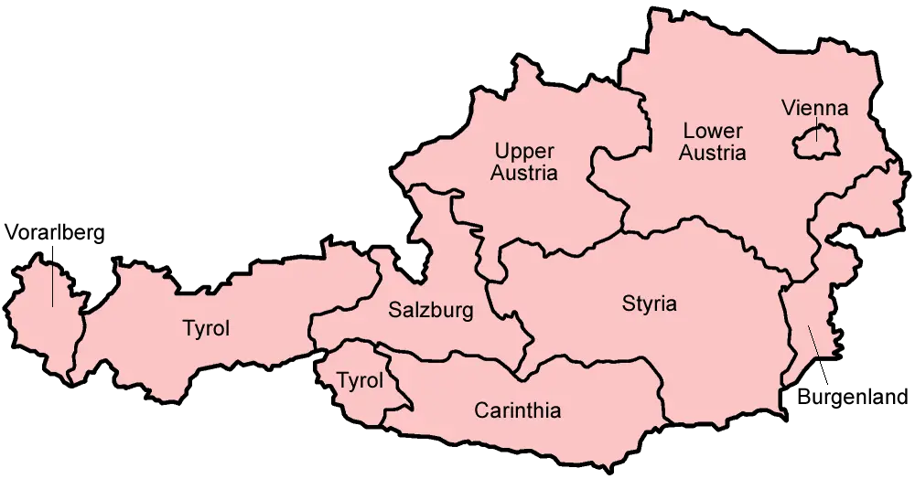
Rozloha a počet obyvatel
9 104 772 ob.
83 883 km²
106 ob./ km²

Slide 4
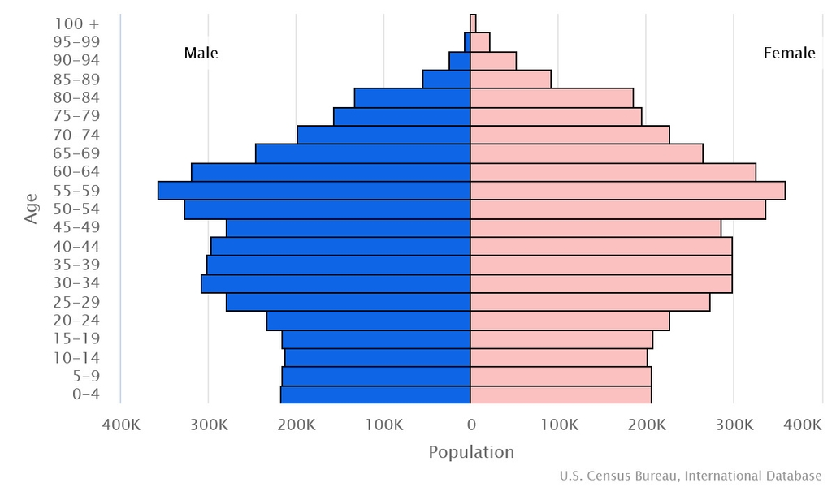
Věková struktura
0 – 14 let: 14 %
15 – 64 let: 65 %
65 let a více: 21 %
Celková plodnost: 1,51

Slide 5
Zaměstnanost podle sektorů
Zemědělství : 0,7 %
Průmysl : 25,2 %
Služby: 74,1 %

Slide 6
Podíl hospodářských sektorů na tvorbě HDP
Celkové HDP: 484,698 miliard $ (2021)
Zemědělství : 1,3 %
Průmysl : 28,4 %
Služby: 70, 3 %

Slide 7
Půdní fond
Zemědělská půda 46,65 %:
Orná půda 4,03 %
Trvalé kultury 0,04 %
Pastviny 42,58 %
Nezemědělská půda 50,84 %:
Les 17,42 %
Ostatní 33,42 %

Slide 8
Energetika
Fosilní paliva: 17,4 %
Jaderné: 0 %
Vodní: 62,9 %
Obnovitelné: 19,7 %

Slide 9
Zdroje
https://www.cia.gov/the-world-factbook/countries/austria/
https://www.cia.gov/the-world-factbook/field/total-fertility-rate
https://www.cia.gov/the-world-factbook/field/gdp-composition-by-sector-of-origin
https://www.cia.gov/the-world-factbook/field/land-use
https://www.cia.gov/the-world-factbook/field/electricity-generation-sources

